Slide 1
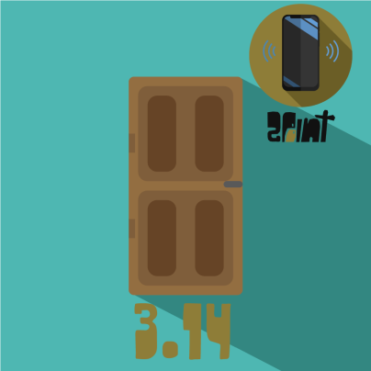

2point games и их попытка перенести игру с Unity на Pygame “3.14 Doors”
Подготовили Георгий Соколов и Владислав Лайхтман

Slide 2
После неудачной попытки сделать танки по локальной сети, мы решились перенести нашу мобильную игру с unity на python, чем и занялись, благо набор спрайтов был готов.
Наша игра нужна для того, чтобы повеселиться и разбить монитор.

Slide 3
Структура
Наш проект имеет 33 класса, большинство которых расположены в отдельных одноименных файлах. Некоторые классы могут быть расположены в одном файле, в случае, если у них схожие задачи(к примеру классы блоков).
Далее классы используются в нескольких главных файлах(например файл Player.py в котором все классы связанные с игроком будут собираться в один рабочий файл).

Slide 4
Выводы
Можно было бы подправить баги.
Сделать нормальный экран после смерти
Сделать конструктор более красивым
Написать собственную музычку
Добавить ещё несколько ловушек
Сделать босса

